Slide 1
Rokiškio RVVG strategijų iniciatyvos ir postūmiai
Pranešėja Raimonda Sankevičiūtė-Vilimienė
RVVG visuotiniam narių susirinkimui 2025-04-01, Rokiškis

Slide 2
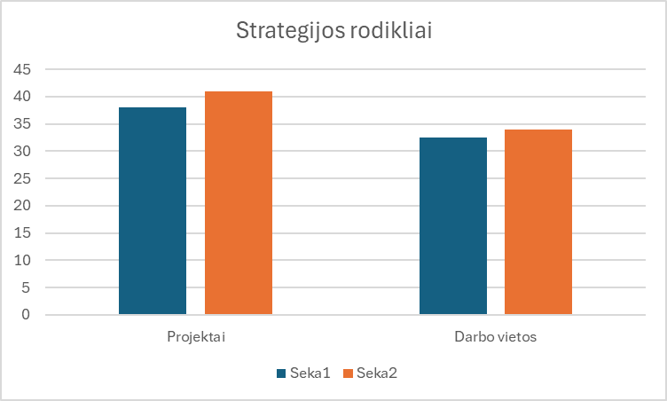
VPS 2014-2020. Pagrindinė informacija iki 2025 m. sausio 1 d.
VIZIJA. Rokiškio r. kaimo vietovės taps patrauklesnės jame gyvenantiems ir atvykstantiems. Pagerėjus kaimo infrastruktūrai ir gyvenimo kokybei, stiprės ir plėtosis konkurencingi verslai. Vietos bendruomenės stiprins viešųjų paslaugų ir socialinių verslų plėtrą. Tradicijos, papročiai, kraštovaizdis, kultūros paveldas taps kaimo traukos objektais.
VPS planas |  | Įgyvendinimas
Projektai | 38 | 53 (įgyvendinti 41)
Naujų darbo vietų | 32,5 | 34 (įgyvendinti)
Vykdytojai unikalūs |  | 49

Slide 3
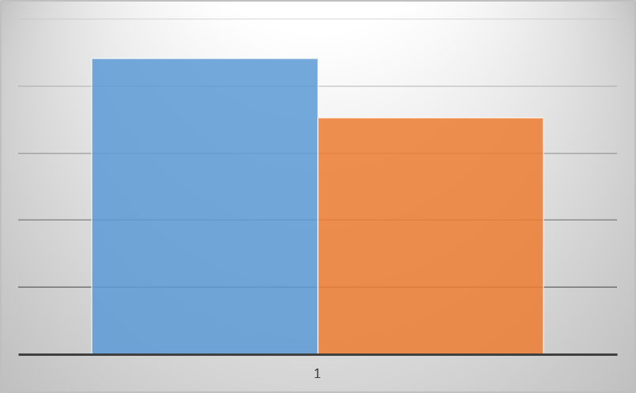
Rokiškio kaimo strategija 2014-2020 pagrindinis VPS finansavimas
Papildomas VPS finansavimas
Pereinamojo laikotarpio iš viso 177 417 Eur
verslo pradžiai 141 937 Eur
EURI fondo
iš viso 152 191 Eur
verslo plėtrai 121 761 Eur
Virškontraktavimas LEADER 5 proc. (101 308 Eur),
EURI 80 000 Eur
+ Buvo gauta papildomų rezervo lėšų VP/ bus paskirstyti ir administravimui likučiai. Paaiškės kai bus apskaityti projektai.
VPS iš viso
2 203 072 Eur
Skirta VP 80 %
1 762 477 Eur
Iš viso VPS finansavimas: 2 532 680 Eur + papildomos lėšos.

Slide 4
Rokiškio kaimo strategija 2014-2020. Rodikliai/ Pasiekimai/ įgyvendinti ir įgyvendinami VP, 2025-01-01 dienai
Rodiklis | Suplanuotas | Siekiamas | Pasiekta
Paremtų vietos projektų skaičius | 38 | 53 | 41
NVO | 13 | 13 | 13
Savivaldybės org. | 2 | 3 | 2
Mažos įmonės | 15 | 21 | 17
Fiziniai asmenys | 8 | 14 | 7
Iki 40 m. moterys | 1 | 1 | x
Iki 40 m. vyrai | 3 | 8 | 4
virš 40 m. moterys | 2 | 3 | 1
virš 40 m. vyrai | 2 | 2 | 1
Kitos (viešojo sektoriaus) | 1 | 2 | 2

Slide 5
Rokiškio kaimo strategija 2014-2020. Rodikliai/ Pasiekimai/ įgyvendinti ir įgyvendinami VP, 2024-04-17 dienai
Rodiklis pagal veiklos sritis | Suplanuotas VP/darbo vietų/ jauniems % | Siekiamas
LEADER-19.2-7.6 (kultūros paveldas) | 2 | 2
LEADER-19.2-SAVA-5.1 (savanoriai) nebaigta priemonė | 4 | 5+ (1 įgyvendinamas)
LEADER-19.2-SAVA-3.1 (mokymams) | 2 | 2
LEADER-19.2-6.2 (verslo pradžia) nebaigta priemonė | 11/ 12/20 % | 17/ 27,81/ 16,06 J -57,75%
LEADER-19.2-6.2 (verslo plėtra) | 10/11/20 % | 11/ 13,3/ 10,4 – 78,2%
EURI-19.2-6.2 (verslo plėtra) nebaigta priemonė | 2/2,5/20 % | 7/ 7/100 proc.
LEADER-19.2-SAVA-1.1 (NVO verslas) | 5/7/- | 6/ 9,65
LEADER-19.2-16.3 (bendradarbiavimas) | 2 | 2

Slide 6
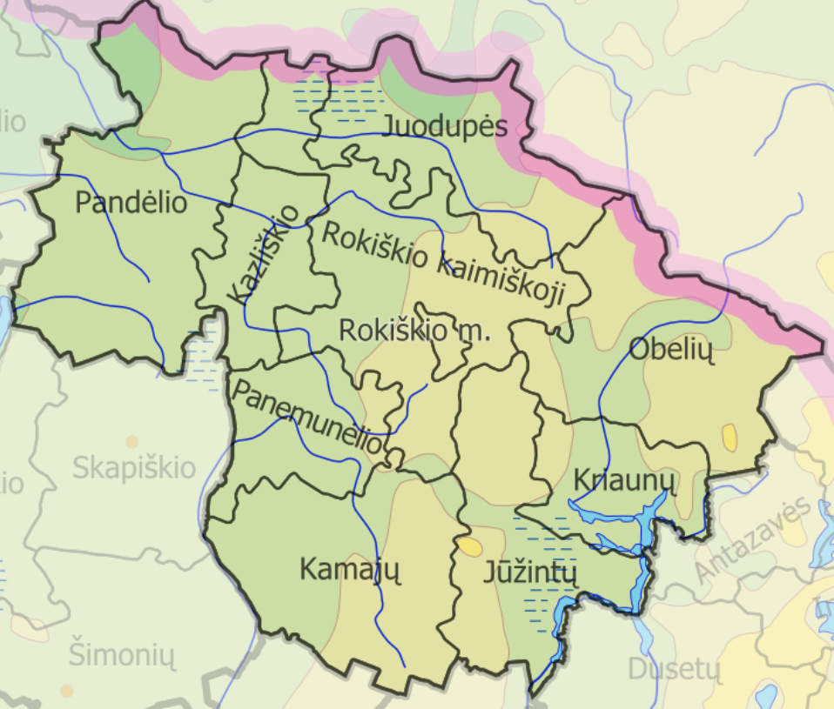
Rokiškio kaimo strategija 2014-2020 pagal VVG teritorijos seniūnijas (įgyvendintų (-amų) VP)
53 VP
Neutralūs 2
5 (1 NVO, 4 PV)
VPS iš viso
2 203 072 Eur
2 (1 V, 1 PV)
(43,4 % VP)
Skirta VP 80 %
1 762 477 Eur
23 (3 NVO, 20 PV)
6 (2 NVO, 1 V, 3 PV)
3 (3 NVO)
9 (3 NVO, 6 PV)
3 (2 NVO, 1 PV)

Slide 7
VPS 2023-2029. Pagrindinė informacija
Nuo 2024 m. liepos 1 d./ projektai iki 2029 m. liepos 1 d.
Finansavimas 1 570 820 Eur (iš jų vietos projektams 1 258 000 Eur)
VPS tema: „Verslumo galimybių auginimas“
Tikslas: sustiprinti kaimo teritorijos gyvybingumą per verslumo galimybių auginimą
Priemonės
1 Palankių sąlygų verslumui skatinimas per viešųjų paslaugų plėtojimą (NVO)
2 Privataus verslo stiprinimas VVG teritorijoje
3 NVO socialinio verslo kūrimas ir plėtojimas (NVO)
Vizijoje apibrėžta pridėtinė vertė: sustiprintas VVG teritorijos žmonių pasitenkinimas gyvenamąja aplinka

Slide 8
VPS 2023-2029. Rodikliai (I-IV kvietimų projektų)
VP sąlygos
Prisidėti prie žaliojo kurso
Verslui – naujos darbo vietos VVG teritorijos gyventojams
Vietos projektų -17 (8 verslo, 1 NVO paslaugos)
Naujų darbo vietų -18 (17,75), iš jų 4 (12,5) jauniems
Sukurtų naujų įmonių -6 (2)
NVO pradedančių teikti paslaugas -3 (1)
Pagerintos sąlygos, gyv. – 600 (100)
Įsitraukę socialinės atskirties asmenys -100 (10)
Skirtingos seniūnijos -6 (5)
Skirtingos gyvenvietės -6 (8)
Atokios teritorijos (rodiklis NVO projektų) -3 (1)

Slide 9
VPS 2023-2029. Priemonių metai ir lėšos
1 Priemonė
2024 m. – 37 000 Eur
2025 m. – 74 000 Eur
2026 m. – 37 000 Eur
2027 m. - 74 000 Eur
INTENSYVUMAS 95 %
2 Priemonė
2024 m. – 200 000 Eur
2025 m. – 300 000 Eur
2026 m. – 200 000 Eur
INTENSYVUMAS 65 %
3 Priemonė
2026 m. – 168 000 Eur
2027 m. – 168 000 Eur
INTENSYVUMAS 95 %
Strategija paskelbta VVG tinklalapyje: rokiskiovvg.lt (pilnas dokumentas ir skaidrėse)

Slide 10
VPS 2023-2029. Įvyko 4 kvietimai
PRIEMONĖS
Palankių sąlygų verslumui skatinimas per viešųjų paslaugų plėtojimą (NVO) – 1, 3, paskelbtas 5 (nuo balandžio 24 d. iki gegužės 26 d., suma 74 000 Eur)
Privataus verslo stiprinimas VVG teritorijoje (privačiam verslui) - 2,4 (šių metų lėšos išnaudotos)
1 Priemonei – 37 000 Eur
Atrankos kriterijai:
Teritorinis atokumas
Veiklų orientavimas į skatintinų amžiaus grupių rėmimą (grupės nuo 50 iki 65 m. ir jaunimas).
Teritorinis bendradarbiavimas
Partnerystė tarp sektorių
2 Priemonei – 200 000 Eur
Atrankos kriterijai
Verslas yra susijęs su paslaugomis gyventojams.
Darbo vietų kūrimas (daugiau, santykis su paramos lėšomis)
Darbo vietos jauniems žmonėms (iki 40 m.)
Verslas vykdomas nuosavybės teise NT

Slide 11
Kvietimai

Slide 12
Viską rasite tinklalapyje rokiskiovvg.lt Visada žinosite, jei užsiprenumeruosite naujienas
Ačiū už tai, kad domitės ir įsitraukiate.

